Slide 1
陳咨穎&陳學修
圖片來源:DW

Slide 2
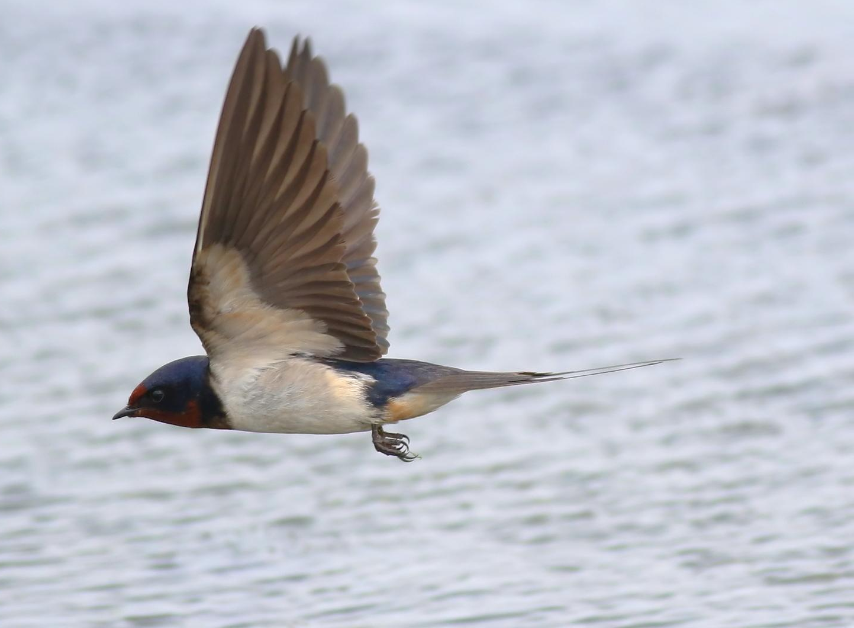
http://www.tlsh.tp.edu.tw/~t127/yang5/tai01.htm

Slide 3
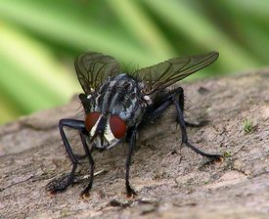
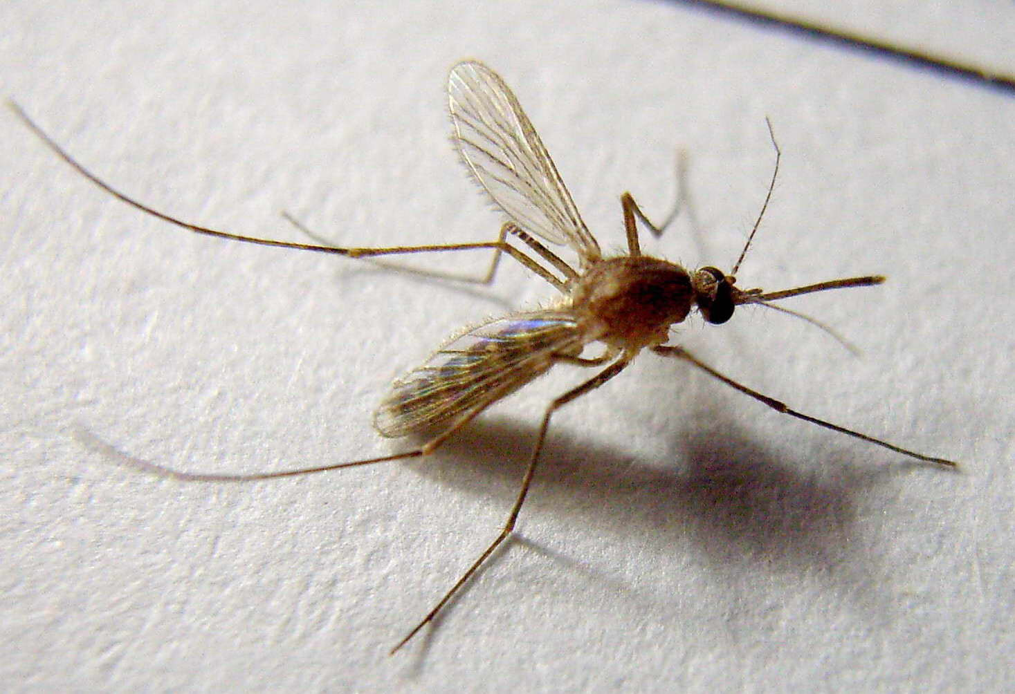
主要以蚊、蠅等昆蟲為主食。家燕一天需吃掉約500隻蚊蠅才會飽。

Slide 4
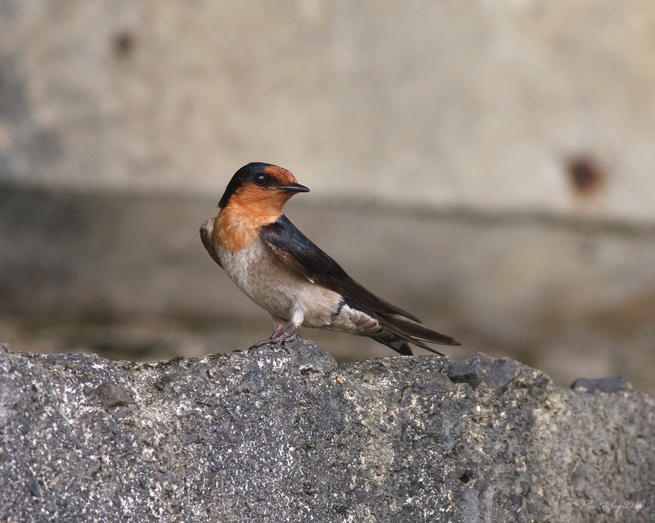
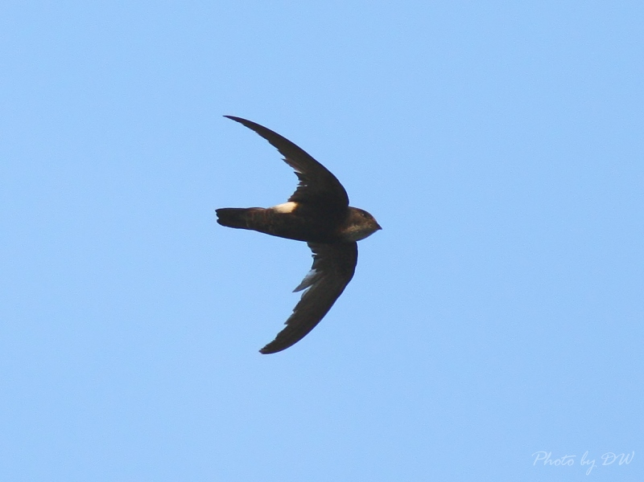
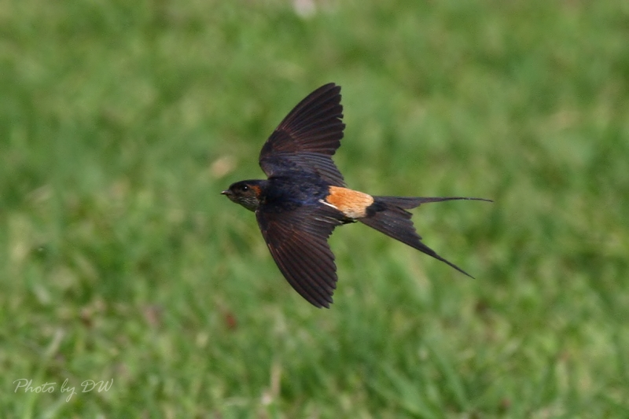
和家燕一樣的高空巡邏隊
洋燕 小雨燕 赤腰燕圖片來源:DW

Slide 5
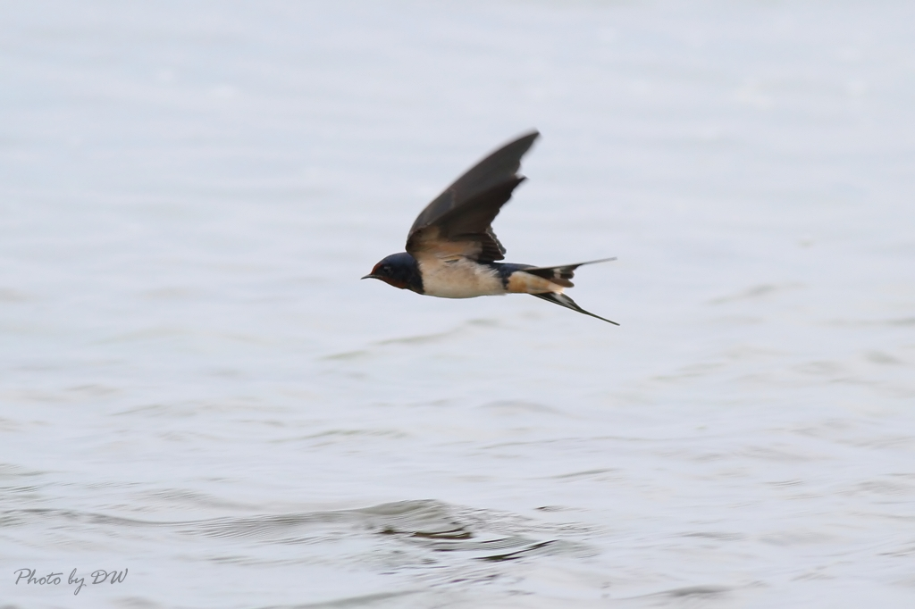

Slide 6
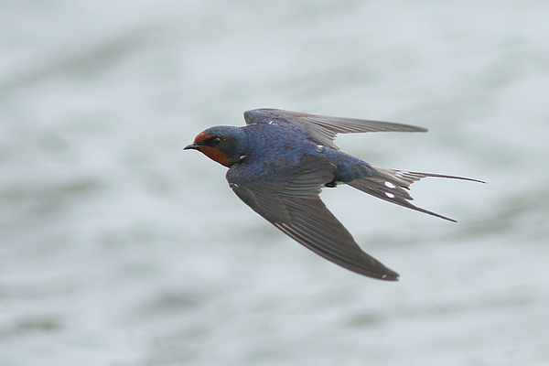
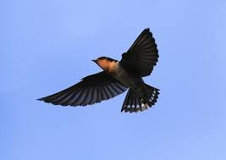
圖片來源:痞客幫

Slide 8
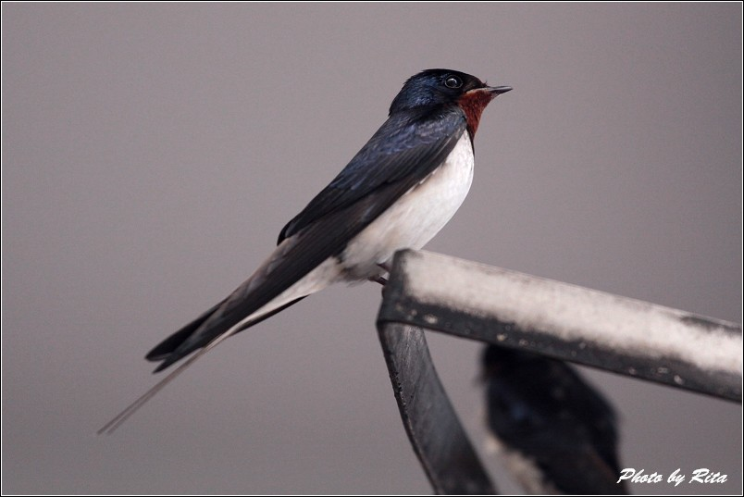

Slide 9
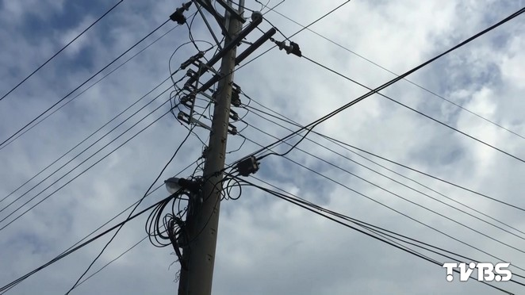
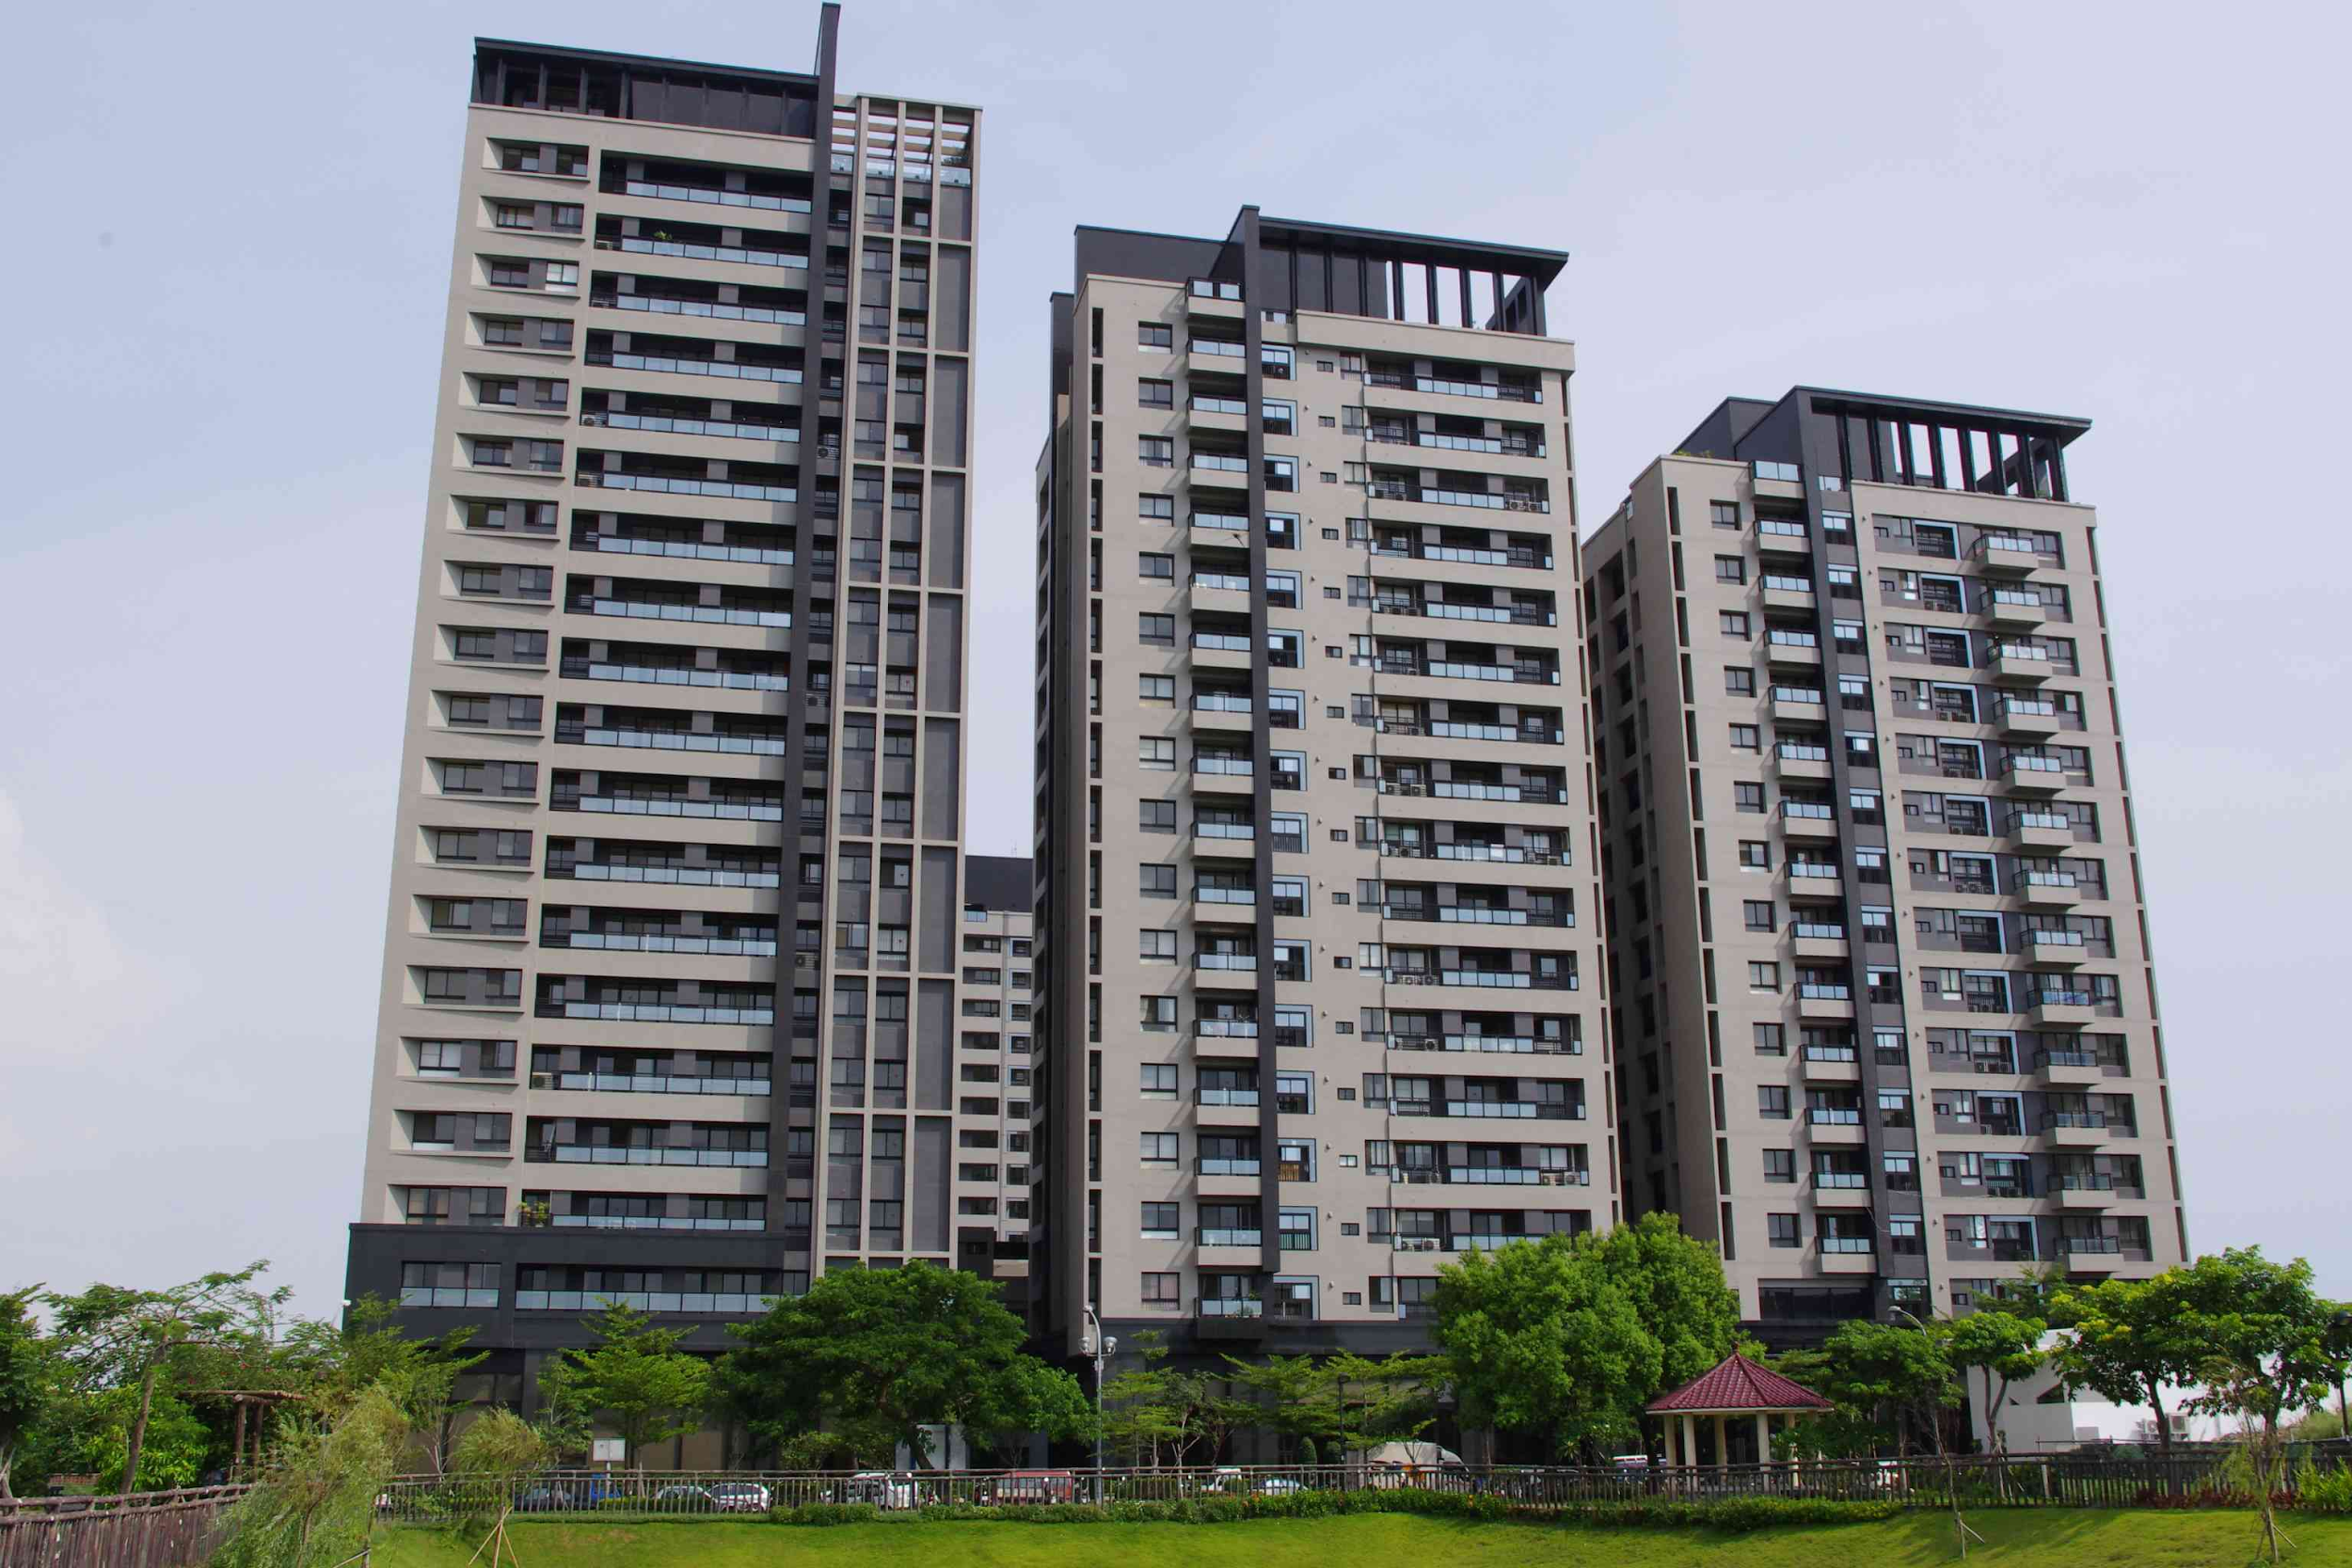
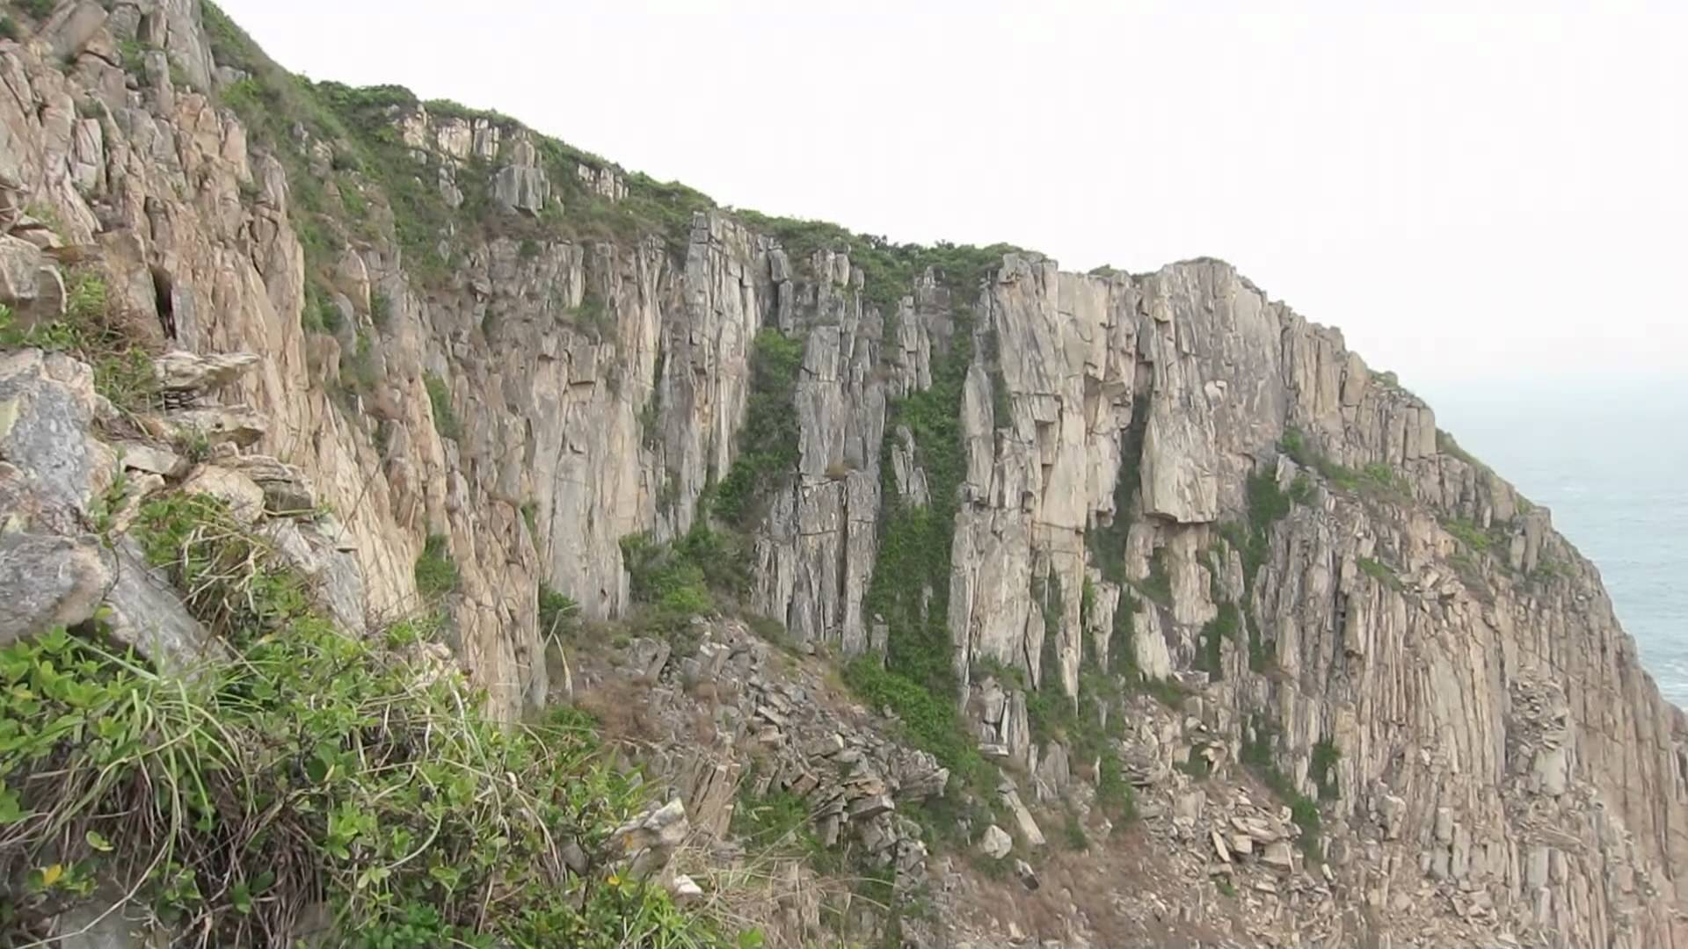
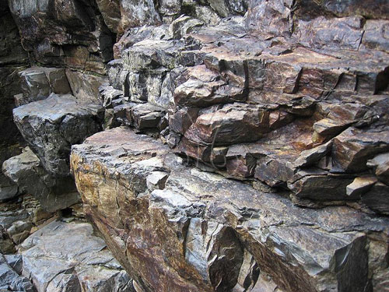
圖片來源:維基百科
棲息地

Slide 10
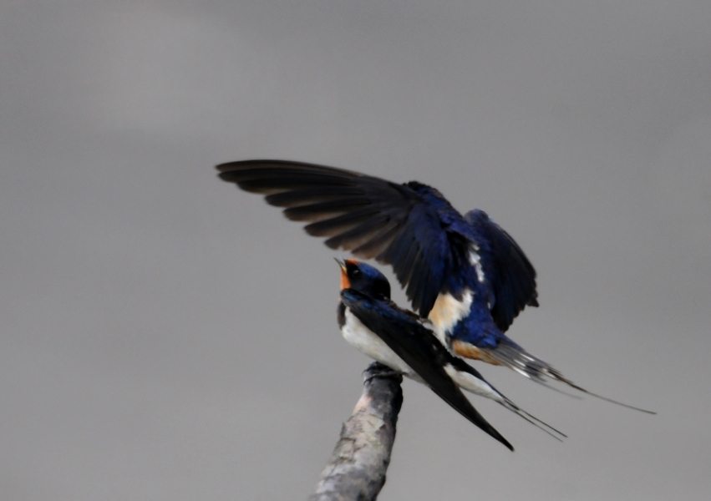
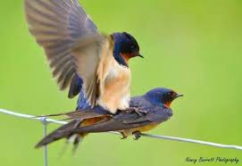
家燕交配
家燕交配
公鳥
母鳥
圖片來源:隨意窩

Slide 11
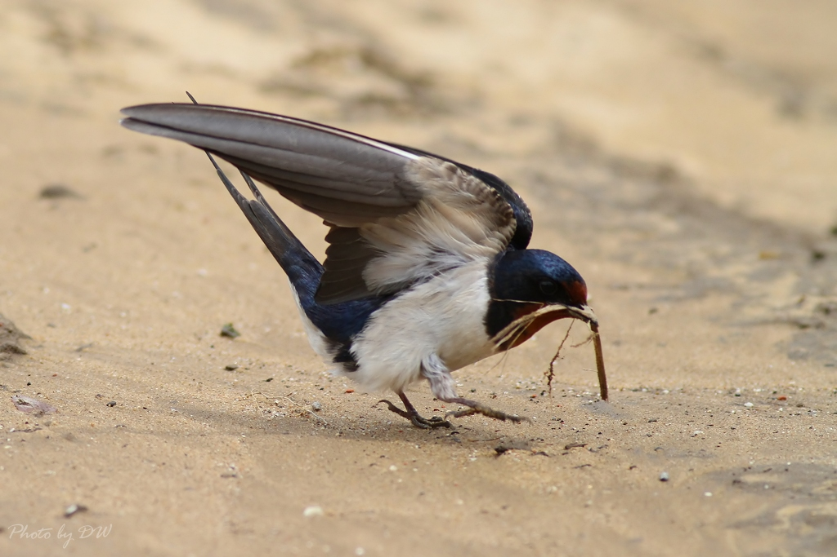

Slide 12
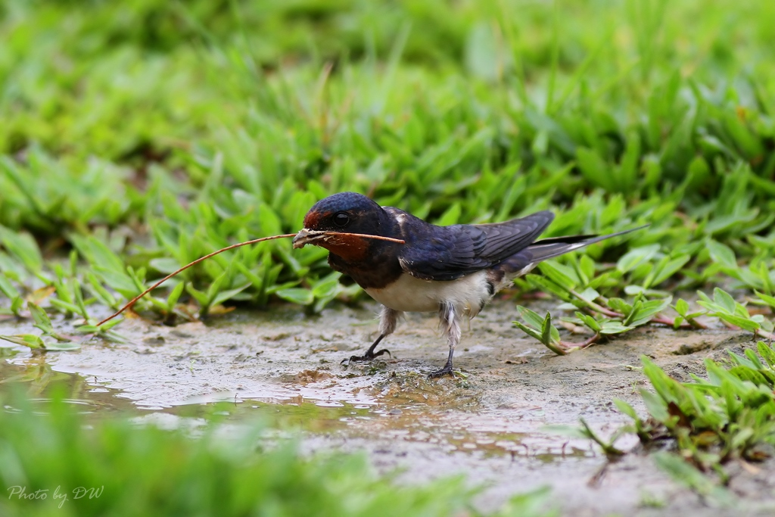

Slide 13
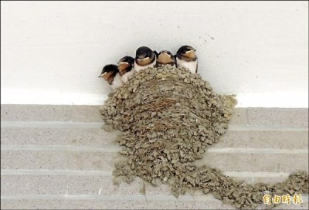
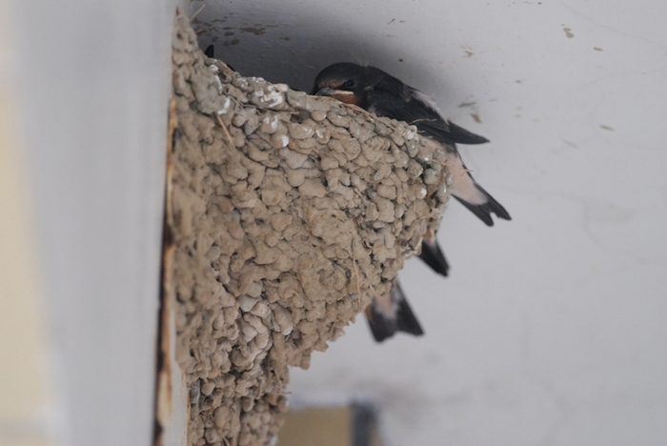
家燕通常築巢於住家騎樓的牆上，巢以濕泥混雜著細草莖築成。
圖片來源:自由時報 蘭陽博物館

Slide 14
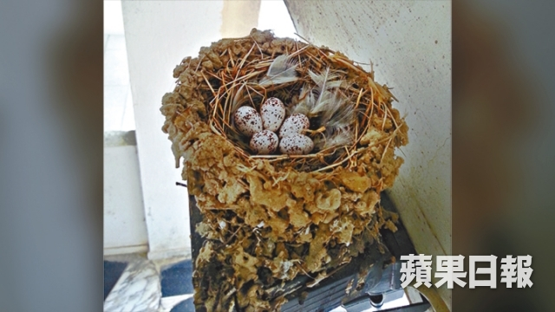
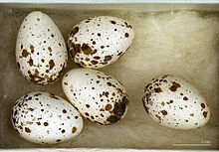
雌雄共同孵卵，14～15天幼鳥出殼，親鳥共同飼餵。
圖片來源:維基百科

Slide 15
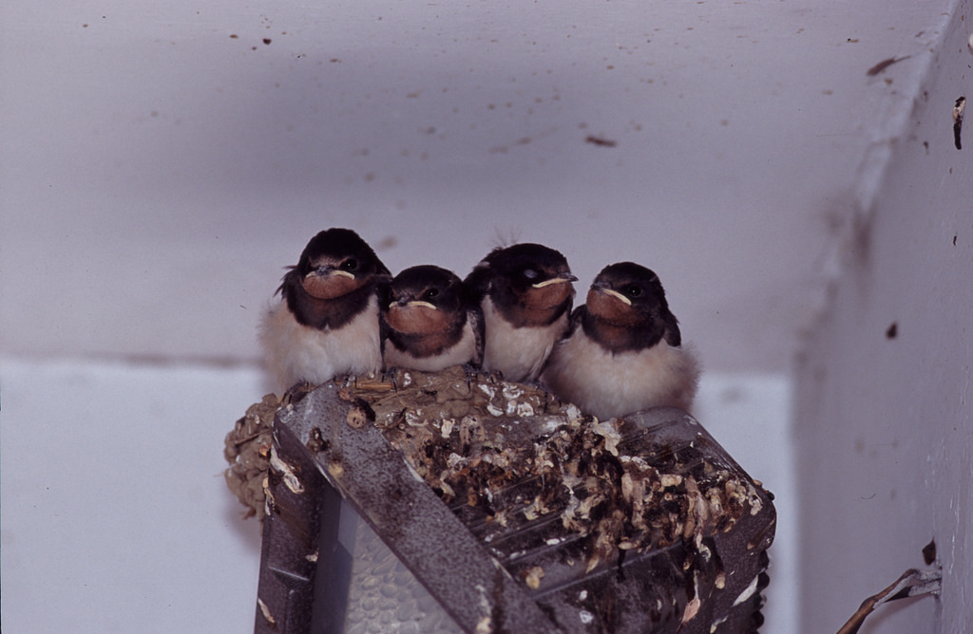
圖片來源:mobile01

Slide 16
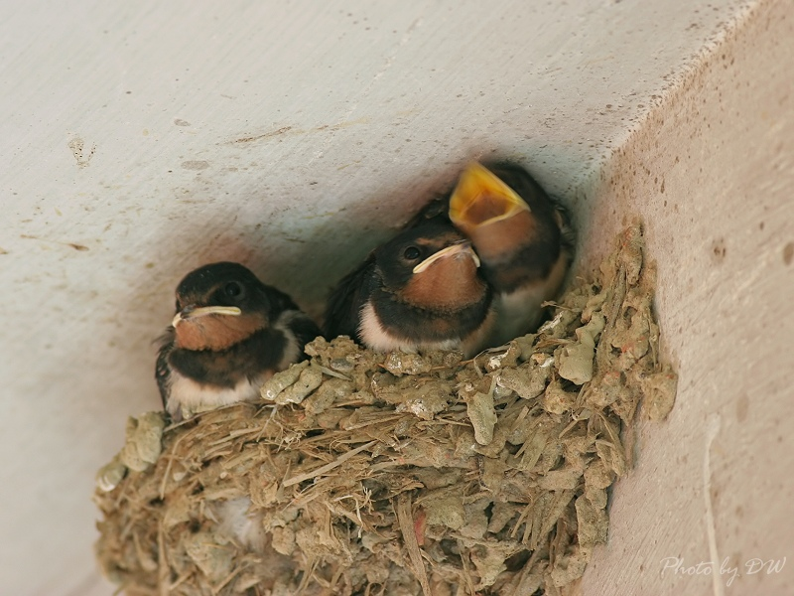
圖片來源 隨意窩
幼鳥肚子餓了

Slide 17
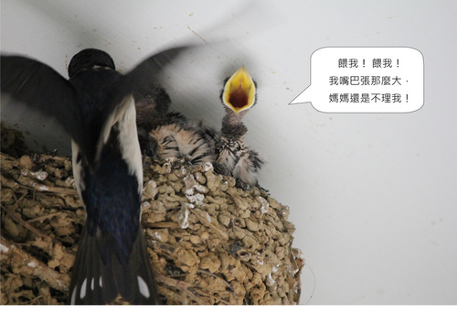
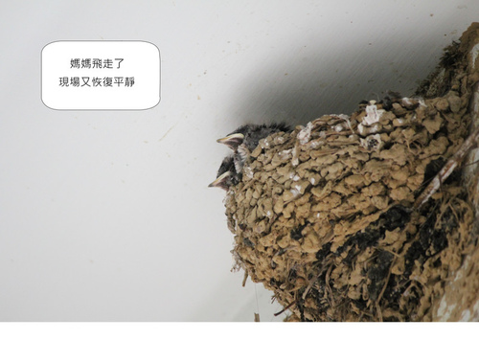
圖片來源:隨意窩
沒東西吃的幼鳥

Slide 18
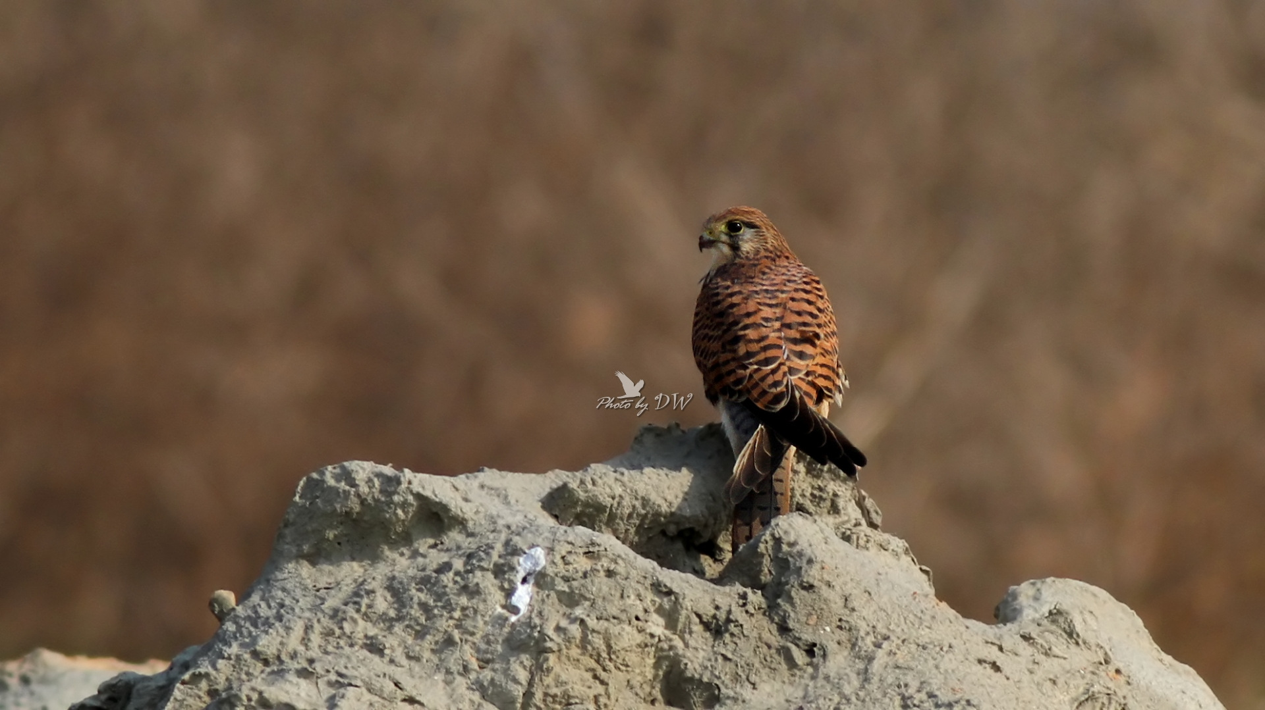
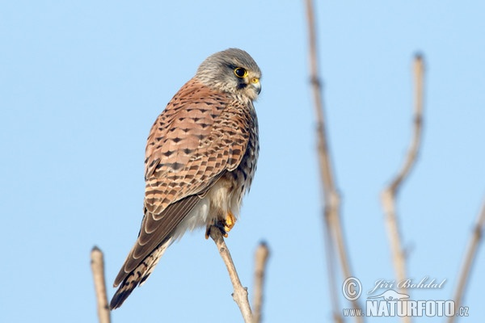

Slide 19
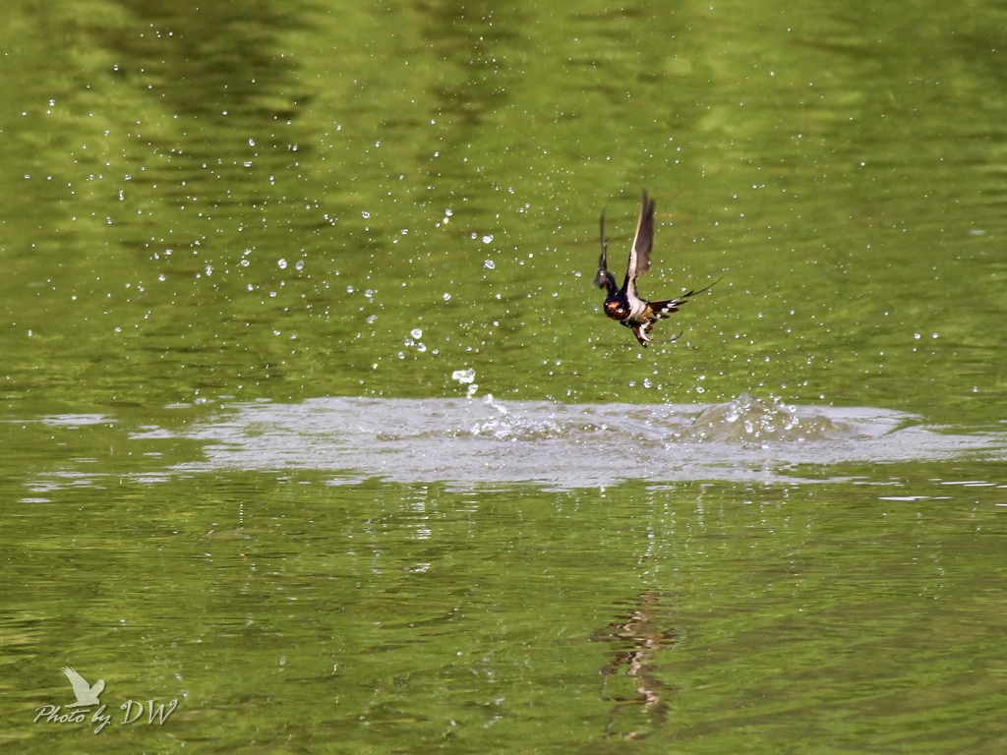
水上凌波舞

Slide 20
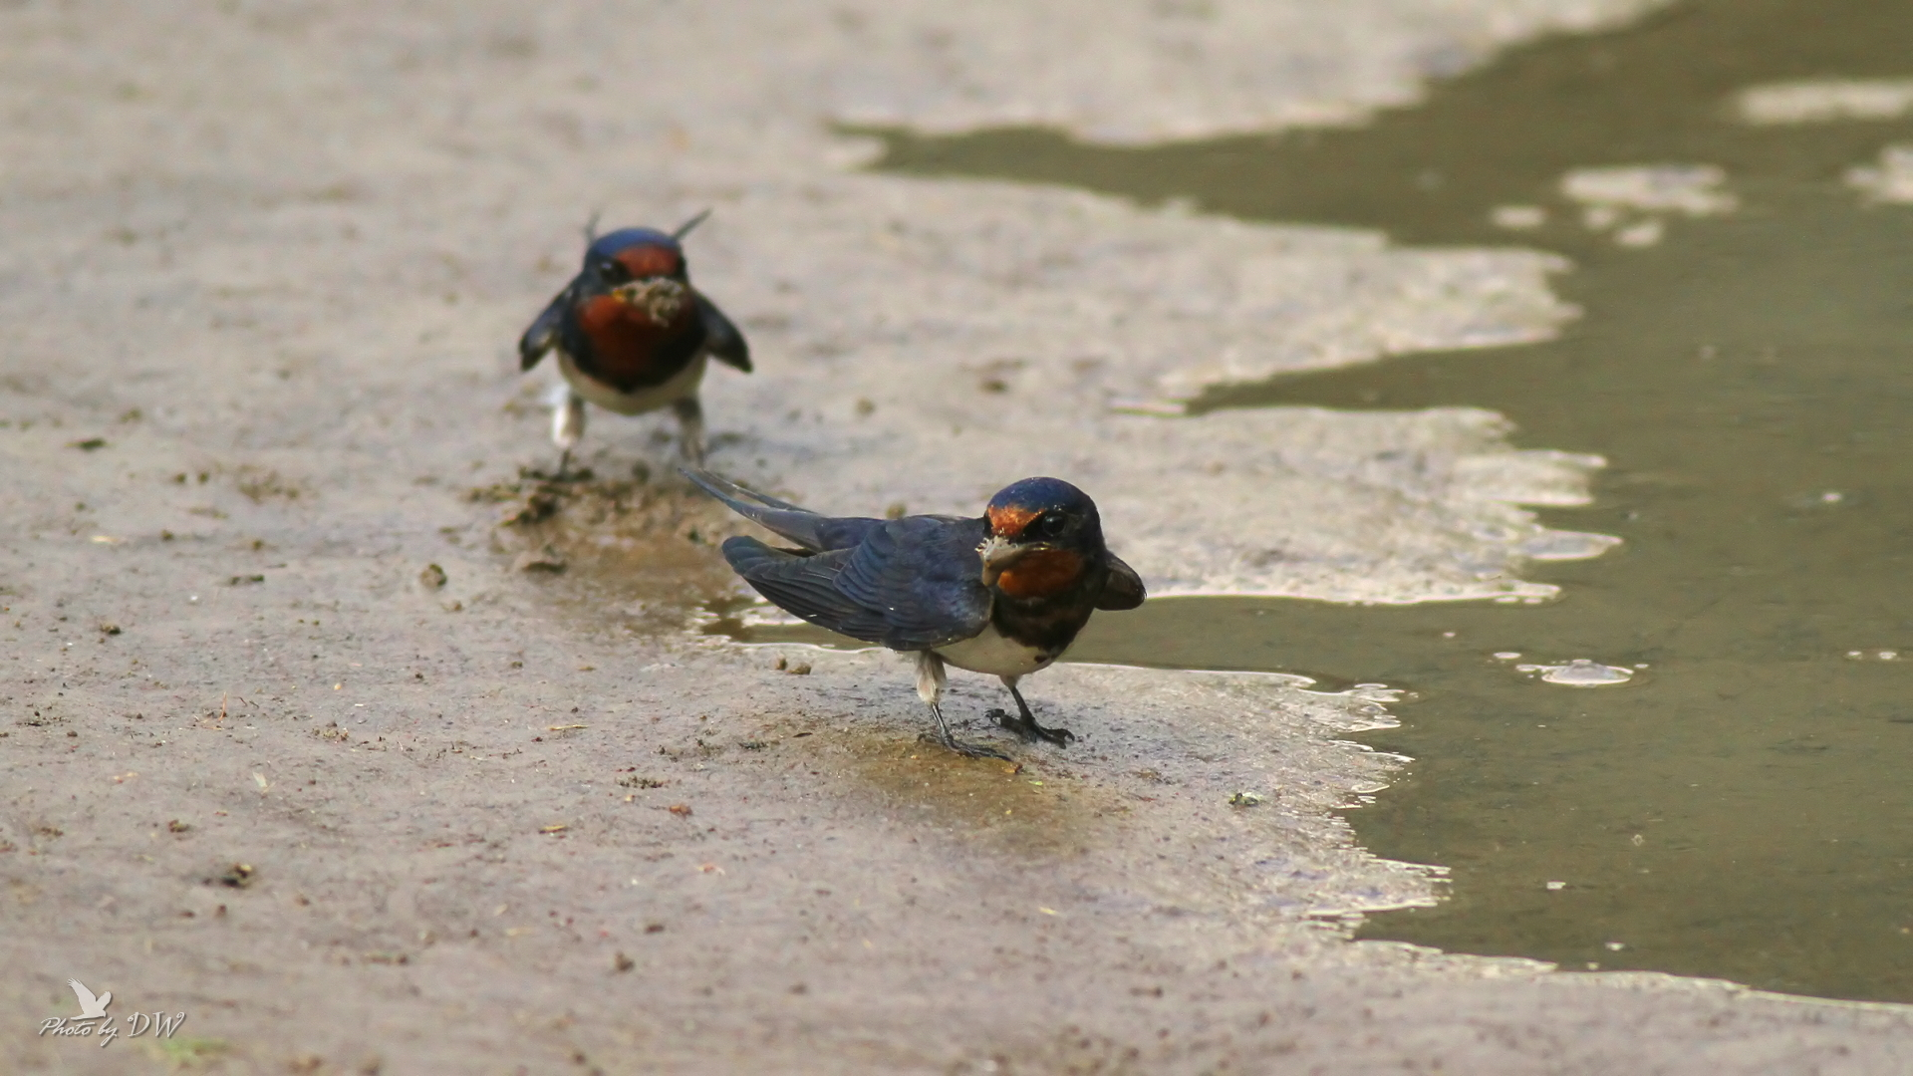

Slide 21
勞燕分飛
古人以伯勞和燕子等候鳥的遷徙現象比喻人與人之間的分離。
來自蓋幫傳奇

Slide 22
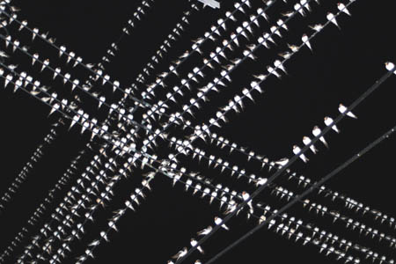
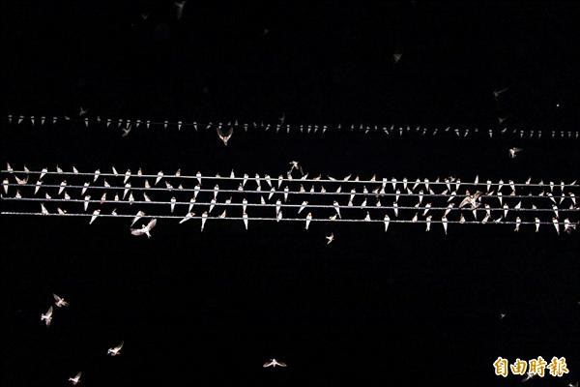
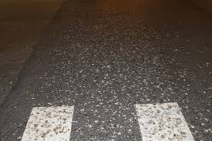
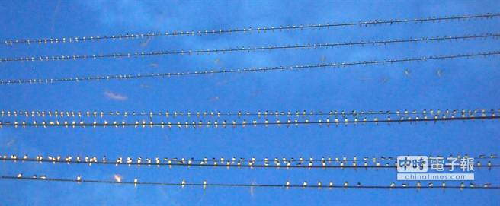
家燕 夜棲

Slide 23
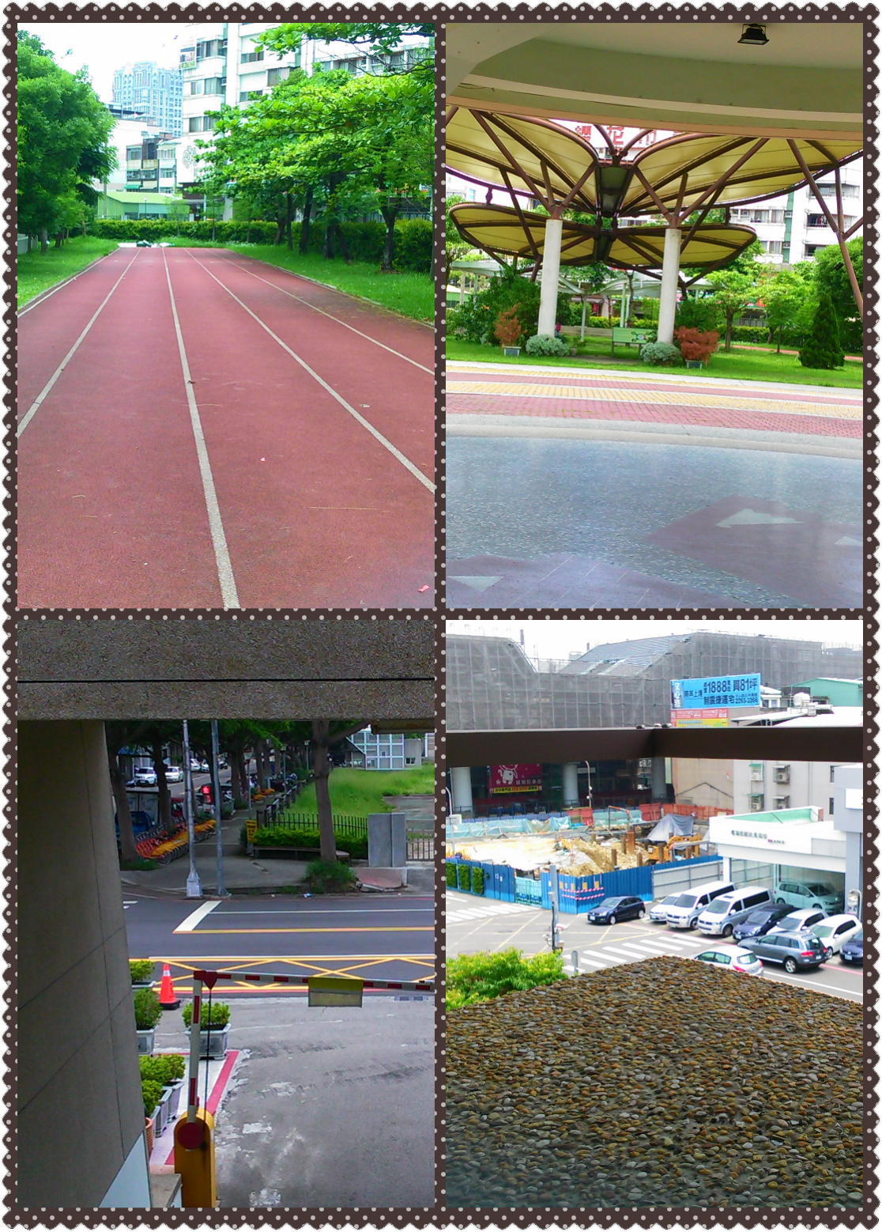
長安出現處

Slide 24
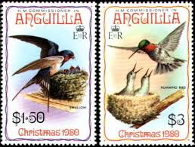
家燕___郵票
Barn Swallow

Slide 25
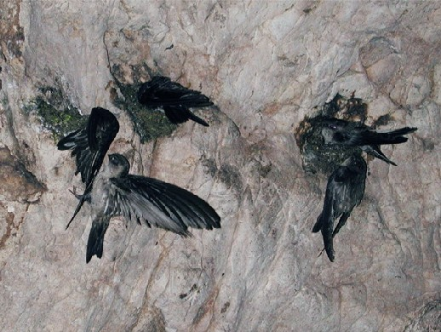
哪隻鳥不是高空巡邏隊?
紅燕圖片來源https://sites.google.com/site/phcterns/yan-ou-de-xing-tai-yu-jie-gou/tou-bu
洋燕
洞燕
小雨燕
赤腰燕
洋燕 小雨燕 赤腰燕圖片來源:DW

Slide 26
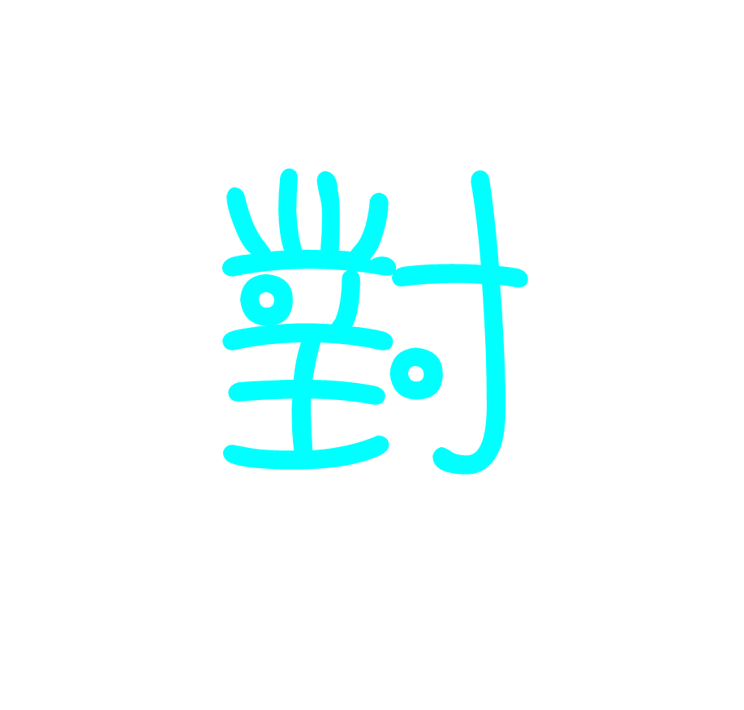
Bingo

Slide 27
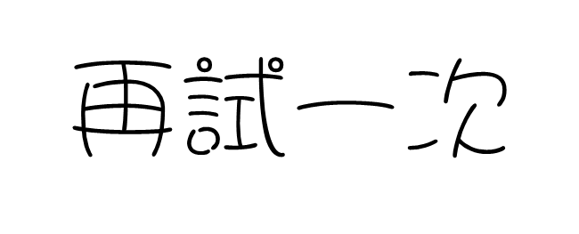
錯

Slide 28
謝謝大家觀賞

